Slide 1


5 - 8
تقدير ناتج الجمع
أ.أحـمـد الأحـمـدي @ahmad9963

Slide 2
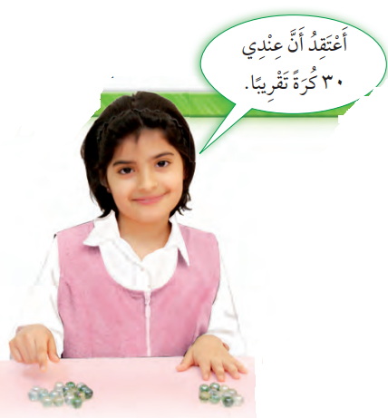
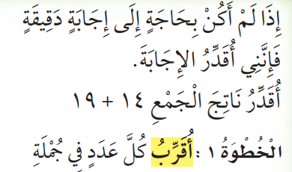
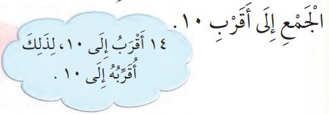
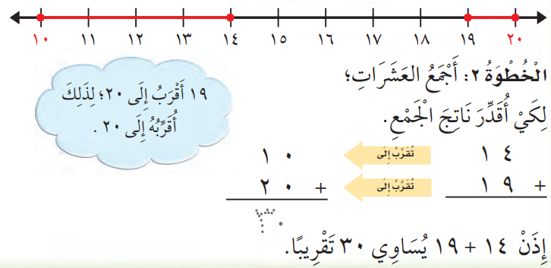
فكرة الدرس
أقدر ناتج الجمع
المفردات
التقريب
أ.أحـمـد الأحـمـدي @ahmad9963

Slide 3

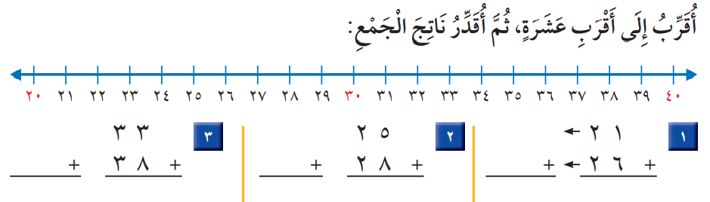
أ.أحـمـد الأحـمـدي @ahmad9963

Slide 4
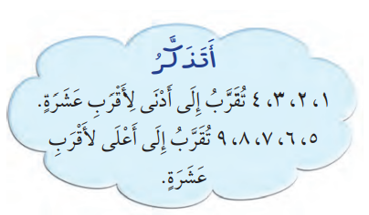


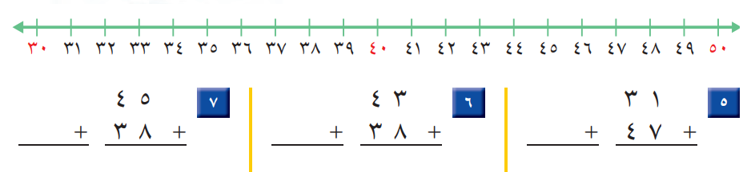
أ.أحـمـد الأحـمـدي @ahmad9963

Slide 5
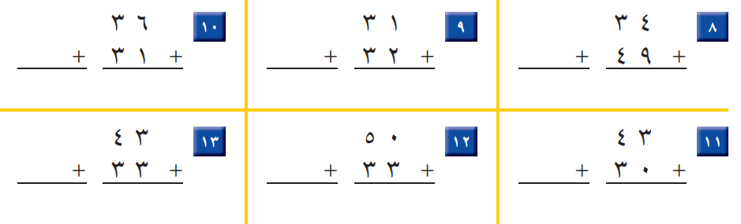
أ.أحـمـد الأحـمـدي @ahmad9963

Slide 6

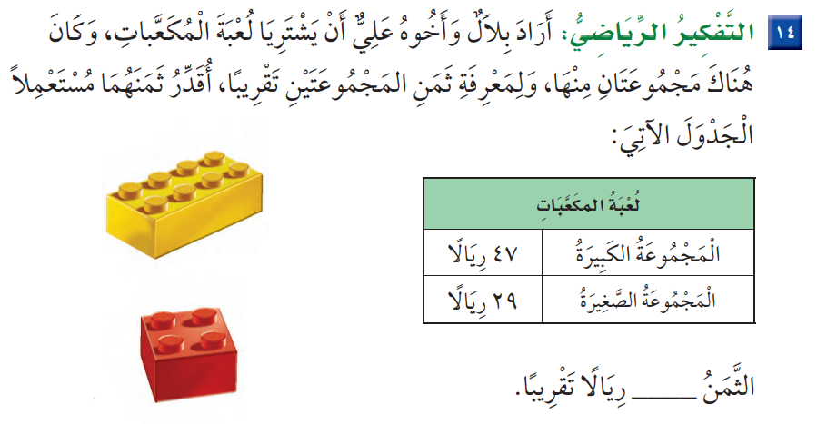
أ.أحـمـد الأحـمـدي @ahmad9963

